Slide 1
Scenariusz zajęć lekcyjnych nr 4
TEMAT LEKCJI:
Wodór
w transporcie
POZIOM EDUKACYJNY: podstawowy
GRUPA DOCELOWA: uczniowie szkół podstawowych (10-14) i ponadpodstawowych (15-19 lat)
CZAS ZAJĘĆ: 45 minut (jednostka lekcyjna) PRZEDMIOT: fizyka, chemia, inne zajęcia związane z tematyką energetyki i infrastruktury
Projekt dofinansowany ze środków budżetu państwa, przyznanych przez Ministra Edukacji i Nauki w ramach Programu „Społeczna odpowiedzialność nauki II”

Slide 2
INFORMACJE
DLA NAUCZYCIELA
Scenariusz nr 4 // POZIOM PODSTAWOWY // Wodór w transporcie
Co musisz wiedzieć przed zrealizowaniem zajęć?

Slide 3
Scenariusz nr 4 // POZIOM PODSTAWOWY // Wodór w transporcie
GRUPA DOCELOWA:
uczniowie szkół podstawowych (10-14 lat)
i ponadpodstawowych (15-19 lat)
PRZEBIEG LEKCJI
CZĘŚĆ 1 CZĘŚĆ 2
OKOŁO 10 MINUT OKOŁO 20 MINUT
CZAS ZAJĘĆ:
45 minut
PRZEDMIOT:
fizyka, chemia, inne zajęcia związane z tematyką energetyki i infrastruktury
CZĘŚĆ 3
OKOŁO 15 MINUT
CEL LEKCJI / EFEKTY EDUKACYJNE:
uczniowie poznają najważniejsze cechy różnego rodzaju pojazdów, rozpoznają samochód wodorowy jako odpowiednik elektrycznego pojazdu bez baterii,
poznają zalety i wyzwania związa- ne z głównymi rodzajami środków komunikacji,
poznają pojęcie efektywności energetycznej
poznają możliwości bezemisyjnego transportu (miejskiego, dalekody- stansowego, wodnego, ciężarowe- go, kolejowego, powietrznego).
Nauczyciel rozdaje uczniom tabelę do uzupełnienia oraz wycięte karty z odpowiedziami
Uczniowie uzupełniają tabelę samodzielnie – część odpo- wiedzi uczniowie uzupełniają poprzez eliminację
Nauczyciel sprawdza popraw- ność odpowiedzi
Nauczyciel prosi o zaznacze- nie optymalnych rozwiązań w kategorii 2-7
Nauczyciel prowadzi dyskusję wy- korzystując przykładowe pytania:
Który silnik ma największą sprawność?
Samochód wodorowy konkuruje z bateryjnym czy wspiera go w walce
z samochodem spalinowym? W jaki sposób samochody wodorowe uzupełniają możliwości samochodów bateryjnych?
Jakie pojazdy możemy napędzać wodorem?
Który pojazdy są najbardziej zbieżne z celami transformacji energetycznej?
Nauczyciel przeprowadza krótki wykład na bazie przygotowanej prezentacji, który pokazuje zmiany spowodowane rozwojem wodoru w transporcie.
MATERIAŁY:
tabela z porównaniem rodzajów samochodów
wycięty karty z odpowiedziami prezentacja
METODY PRACY:
praca w grupach dyskusja z nauczycielem wykład

Slide 4
UCZEŃ
Zadania dla uczestników zajęć lekcyjnych
Scenariusz nr 4 // POZIOM PODSTAWOWY // Wodór w transporcie

Slide 5
Scenariusz nr 4 // POZIOM PODSTAWOWY // Wodór w transporcie
UCZEŃ
ZADANIE 2
Zaznacz najbardziej optymalne - według Ciebie - rozwiązanie w każdej z kategorii 2-7. Uzasadnij swój wybór.
KARTA PRACY // Porównanie rodzajów samochodów
ZADANIE 1
Szacunkowo 23% światowej emisji dwutlenku węgla (CO₂) przypada na transport. Jest to sektor, który jest szczególnie trudny do zdekarbonizo- wania. Wodór ze względu na swoje właściwości jest odpowiednim rozwią- zaniem. Uzupełnij tabelę wykorzystując odpowiedzi z dołączonej tabeli.
 | KATEGORIA
1. | Nośnik energii Emisja CO_{²} Silnik Przeciętny zasięg Czas tankowania Produkt zużycia paliwa Wjazd do zielonej strefy Średnie spalanie / 100 km Zastosowania Zalety Wyzwania
2.
3.
4.
5.
6.
7.
8.
9.
10.
11.
SAMOCHÓD ELEKTRYCZNY
SAMOCHÓD WODOROWY
SAMOCHÓD SPALINOWY

Slide 6
Scenariusz nr 4 // POZIOM PODSTAWOWY // Wodór w transporcie
UCZEŃ
KARTA PRACY // Porównanie rodzajów samochodów
ODPOWIEDZI DO WYBORU
1. | Nośnik energii
2. | Emisja CO_{²}
3. | Silnik
4. | Przeciętny zasięg
5. | Czas tankowania
6. | Produkt zużycia paliwa
A. Benzyna / olej napędowy
7. | Wjazd do zielonej strefy
8. | Średnie spalanie / 100 km
9. | Zastosowania
10. | Zalety
11. | Wyzwania
A. Nie
B. Wodór
B. Tak
C.
Bateria
C.
Tak
A. -200g /100 km
A. 14 kWh
B. 0 /100 km
B. 1.0 kg
C.
+2,5 kg / 100 km
C.
6 litrów
A. Spalinowy (sprawność 40-50%)
A. Transport krótkozasięgowy, małe jednostki.
B. Elektryczny (sprawność 90-95%)
B. Transport krótko i dalekozasięgowy, średnie i duże jednostki.
C.
Elektryczny (sprawność 90-95%)
A. 650 km
C.
Transport krótko i dalekozasięgowy, wszystkie jednostki.
B. 300 km
A. Wysoka sprawność,
brak emisji gazów cieplarnianych.
C.
900 km
A. 3-5 min
B. Dojrzała technologia, rozbudowana infrastruktura.
B. 3-5 min
C.
Brak emisji gazów cieplarnianych, duża pojemność energetyczna.
C.
30 min - 12 h
-
A. Para wodna
A. Wysoka emisja CO₂, emisja NOx, hałas/
drgania, konieczność stosowania olejów.
B. CO, CO_{²}, NOx
B. Brak infrastruktury, wysoka cena.
C.
Brak
C.
Niska pojemność baterii, wrażliwość na temperaturę, czas ładowania, utylizacja baterii.

Slide 7
Scenariusz nr 4 // POZIOM PODSTAWOWY // Wodór w transporcie
NAUCZYCIEL
KARTA PRACY // Porównanie rodzajów samochodów
ZADANIE 1 – ODPOWIEDZI
 | KATEGORIA
1. | Nośnik energii Emisja CO_{²} Silnik Przeciętny zasięg Czas tankowania Produkt zużycia paliwa Wjazd do zielonej strefy Średnie spalanie / 100 km Zastosowania Zalety Wyzwania
2.
3.
4.
5.
6.
7.
8.
9.
10.
11.
SAMOCHÓD ELEKTRYCZNY
SAMOCHÓD WODOROWY
SAMOCHÓD SPALINOWY
Bateria
Wodór
Benzyna / olej napędowy
-0 /100 km
-200 g /100 km
+2,5 kg / 100 km
Elektryczny (sprawność 90-95%)
Elektryczny (sprawność 90-95%)
Spalinowy (sprawność 40-50%)
300 km
650 km
900 km
30 min - 12 h
3-5 min
3-5 min
Brak
Para wodna
CO, CO₂, NOx
Tak
Tak
Nie
14 kWh
1,0 kg
6 litrów
Transport krótkozasięgowy, małe jednostki.
Transport krótko i dalekozasięgowy, średnie i duże jednostki.
Transport krótko i dalekozasięgo- wy, wszystkie jednostki.
Wysoka sprawność, brak emisji gazów cieplarnianych
Brak emisji gazów cieplarnianych, duża pojemność energetyczna.
Dojrzała technologia, rozbudowa- na infrastruktura.
Niska pojemność baterii, wrażliwość na temperaturę, czas ładowania, utylizacja baterii.
Brak infrastruktury, wysoka cena
Wysoka emisja CO₂, emisja NOx, hałas/drgania, konieczność stoso- wania olejów

Slide 8
NAUCZYCIEL
Materiały z informacjami dla nauczyciela o wodorze. Slajdy można zaprezentować uczniom w trakcie zajęć.
Scenariusz nr 4 // POZIOM PODSTAWOWY // Wodór w transporcie

Slide 9
Scenariusz nr 4 // POZIOM PODSTAWOWY // Wodór w transporcie
NAUCZYCIEL
KARTA WIEDZY //
Pochodzenie wodoru do zasilania transportu
PRODUKCJA
H_{²}O
Woda
LOGISTYKA
I DYSTRYBUCJA
Słońce
Wiatr Inne
ENERGIA ELEKTRYCZNA
Pociągi
Biometan
H₂
Autobusy
Elektrolizer
Gaz ziemny
Reforming parowy/ Zgazowanie
Samochody ciężarowe
CO_{²}
CCU
STACJA
Ropa naftowa
Samochody osobowe
H₂ H₂
Stacja tankowania wodoru
Węgiel
CCS
Przemysł
Inne
ZASTOSOWANIIE
Źródło: Transport kluczem do rozwoju technologii wodorowych w Polsce, wodor2030.pl

Slide 10
Scenariusz nr 4 // POZIOM PODSTAWOWY // Wodór w transporcie
NAUCZYCIEL
KARTA WIEDZY //
Budowa pojazdów wodorowych
Jak działa autobus zasilany wodorowym ogniwem paliwowym?
Jak działa pojazd drogowy zasilany wodorowym ogniwem paliwowym?
BATERIA
Autobusy wodorowe wyposażone są
w niewielką baterię, która poprawia wydajność pojazdu i umożliwia rekuperację energii
z hamowania.
ZBIORNIKI PALIWA
Umieszczone na dachu pojazdu magazynują sprężony wodór. Jest on paliwem wykorzystywanym w ogniwie paliwowym. Wodór dostarczyć można poprzez zainstalowanie odpowiedniego generatora w ramach stacji ładowania wodoru lub poprzez transport płynnego lub skompre- sowanego wodoru ze stacji.
OGNIWO PALIWOWE
JEDNOSTKA STERUJĄCA
zarządza przekazywaniem mocy ogniwa paliwowego.
SILNIK ELEKTRYCZNY
umożliwia poruszanie się z minimalnym poziomem hałasu oraz wibracji.
WLEW PALIWA DO TANKOWANIA
H_{²}
OGNIWO PALIWOWE
Zamienia energię chemiczną z wodoru w energię elektryczną. Wodór w postaci gazu dostaje się do anody ogniwa paliwowego i w procesie katalizy rozczepia się na tworzące go protony i elektrony. Przepływ elektronów, które trafiają do obwodu zewnętrznego, wytwarza energię elektryczną. Do katody ogniwa paliwowego dostaje się tlen. Tlen, elektrony z obwodu zewnętrznego i protony łączą się, tworząc wodę
i ciepło. Napędzając pojazd wodorem autobusy emitują do otoczenia tylko wodę i parę wodną.
SILNIK ELEKTRYCZNY
Autobusy wyposażone w wodorowe ogniwa paliwowe stanowią typ pojazdu elektrycznego. W przeciwieństwie do tradycyjnych elektryków nie magazynują energii w bateriach, ale wykorzystują wodór jako paliwo. Silnik wykorzystuje energię elektryczną wytwarzaną w ogniwie paliwowym.
ZAWORY BEZPIECZEŃSTWA
w razie zderzenia lub wycieku odcinają dostęp do zbiornika.
ZBIORNIKI WODORU
dostarczają wodór do ogniwa.
BATERIA
różnego rodzaju w zależności od modelu.
Źródło: Transport kluczem do rozwoju technologii wodorowych w Polsce, wodor2030.pl

Slide 11
Scenariusz nr 4 // POZIOM PODSTAWOWY // Wodór w transporcie
NAUCZYCIEL
KARTA WIEDZY //
Wodór w transporcie
Zgodnie z szacunkami, transport odpowiada za 20% światowej emisji dwutlenku węgla (CO₂ ). Jest to sektor, który jest szczególnie trudny do zdekarbonizowania. Wodór nazywany „paliwem przyszłości” jest idealnym - ze względu na swoje właściwości - rozwiązaniem do dekarbonizacji całego transportu.
KOLEJ
Lokomotywa wodorowa już jest testowana pilotażowo na odcinkach, które nie mają
zelektryfikowanych linii. Takie rozwiązanie rozważane jest m.in. między Gdynią a Helem.
LOTNICTWO
Airbus planuje realizować pierwsze testy samolotu wodorowego w 2026 roku oraz wdrożyć pierwsze komercyjne loty pasażerskie do 2035 roku.
TRANSPORT CIĘŻAROWY
Ciężarówki wodorowe osiągają do 1000 km zasięgu przy ładowności 40 ton.
TRANSPORT MIEJSKI
Autobusy miejskie są od kilku lat dostępne na rynku, także w Polsce. Przykładowo Poznań zakupił 25 takich
pojazdów, a w Gdańsku został przetestowany pierwszy autobus wodorowy.
TRANSPORT MORSKI
Żegluga będzie napędzana amoniakiem (NH₃), czyli azotem połączonym
z zielonym wodorem. Projektanci statków już dziś nierzadko uwzględniają napęd wodorowy dla nowych jednostek.

Slide 12
Scenariusz nr 4 // POZIOM PODSTAWOWY // Wodór w transporcie
NAUCZYCIEL
KARTA WIEDZY //
Samochód wodorowy
Samochód wodorowy to pojazd z silnikiem elektrycznym, który zamiast baterii ma generator prądu na wodór (ogniwo paliwowe). Taki pojazd posiada wszystkie zalety samochodów elektrycznych i spalinowych. Najważniejsze cechy to:
ZERO EMISJI SPALIN
Ogniwo paliwowe łączy wodór ze zbiornika oraz tlen z powietrza - w ten sposób powstaje para wodna oraz prąd elek- tryczny do zasilania silnika.
SZYBKIE PRZYSPIESZENIE
Silniki elektryczne do- starczają pełny moment obrotowy od momentu uruchomienia, co sprawia, że samochody elektrycz- ne często oferują szybkie przyspieszenie i dyna- miczną jazdę.
PRACA W KAŻDYCH WARUNKACH
Temperatura i wilgotność stanowią wyzwanie dla pojazdów bateryjnych, ale nie dla wodorowych.
SZYBKIE TANKOWANIE
Tankowanie wodoru po- równywalne jest czasowo do tankowania benzyny lub oleju napędowego.
Zatankowanie pełnego zbiornika trwa kilka minut.
OSZCZĘDNOŚĆ SUROWCÓW NATURALNYCH
Z wyprodukowanych już ogniw paliwowych można odzyskać metale szla- chetne. Nie występuje problem kosztownego recyklingu baterii.
KOSZTY PALIWA
1 kg wodoru w Polsce kosztuje około 69 zł
i pozwala przejechać 100- 120 km. Wraz z rozwojem technologii wytwarzania wodoru cena powinna spadać. Po rozwinięciu gospodarki wodorowej koszty powinny spaść do około 2 euro (8-10 zł).
CICHA JAZDA
Silniki elektryczne pracują bardzo cicho w porów- naniu do tradycyjnych silników spalinowych.
REDUKCJA MASY POJAZDU
Wyeliminowanie baterii to znaczna redukcja masy pojazdu.
DUŻY ZASIĘG
Samochody wodoro- we oferują długi zasięg na jednym tankowaniu
wodoru - przy normalnym użytkowaniu to 650 km zasięgu.
MODUŁOWOŚĆ
Wodór magazynowany jest w 3-4 niezależnych zbiornikach.
GENERATOR ENERGII ELEKTRYCZNEJ
Ogniwa paliwowe mogą zasilić nie tylko pojazd, ale też urządzenia zewnętrz- ne. Istnieją konfiguracje pojazdów z gniazdkami elektrycznymi.
BEZPIECZEŃSTWO
Zbiorniki wodoru, jak i sama technologia
wytwarzania energii za pośrednictwem ogniw paliwowych, są całkowicie bezpieczne dla użytkow- ników dróg.

Slide 13
Scenariusz nr 4 // POZIOM PODSTAWOWY // Wodór w transporcie
NAUCZYCIEL
KARTA WIEDZY //
Samochód wodorowy a wyzwania
Samochody wodorowe to innowacyjna gałąź motoryzacji, która dynamicznie się rozwija. Należy jednak zaznaczyć, że technologia stoi przed szeregiem wyzwań.
Do największych należą:
DOSTĘPNOŚĆ INFRASTRUKTURY
CENA SAMOCHODÓW
WSPARCIE ROZWOJU TECHNOLOGII
Obecnie w Polsce jest dostępnych kilka stacji tankowania wodoru, a w Europie łącznie 160. Polska Strategia Wodorowa przewiduje,
że do 2025 r. w Polsce powstaną 32 stacje do ładowania wodorem.
Nowatorskość technologii i dostępność pojaz- dów tylko klasy premium powoduje, że cena samochodu to koszt minimum ok. 300 tys. zł. Wraz z rozwojem rynku pojazdy wodorowe będą dostępne w innych segmentach.
Technologia samochodów wodorowych jest nadal w fazie rozwoju, co oznacza,
że potrzebuje więcej czasu na osiągnięcie pełnej dojrzałości i dostępności.

Slide 14
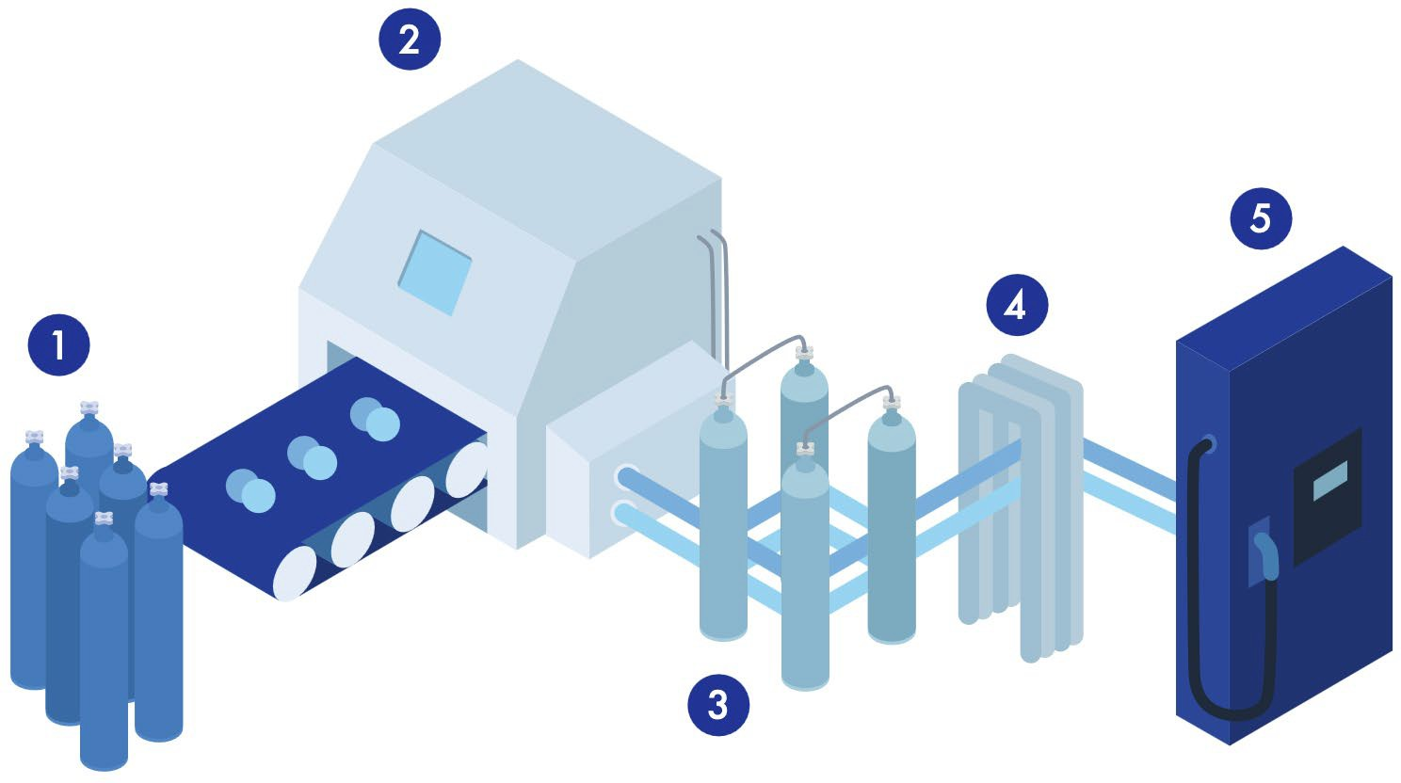
Scenariusz nr 4 // POZIOM PODSTAWOWY // Wodór w transporcie
NAUCZYCIEL
KARTA WIEDZY //
Budowa stacji tankowania wodoru
ŹRÓDŁO WODORU
H₂ jest przechowywany w butlach gazowych w 200 barach.
PROCES KOMPRESJI
H₂ jest sprężane pod ciśnieniem 350 lub 700 barów
BUFORY
Przechowywanie H₂ pod wysokim ciśnieniem.
WYMIENNIK CIEPŁA
H₂ jest schładzany do –40 stopni przed dostawą.
DYSTRYBUTOR
H₂ jest przelewany do zbiornika pojazdu.
Źródło: Szkoła Wodorowa, Wydawca Urząd Marszałkowski Województwa Wielkopolskiego, ISBN 978-83-60782-31-6, https://mh.energy/szkola-wodorowa

Slide 15
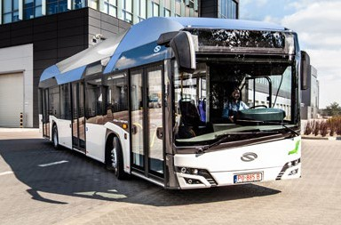
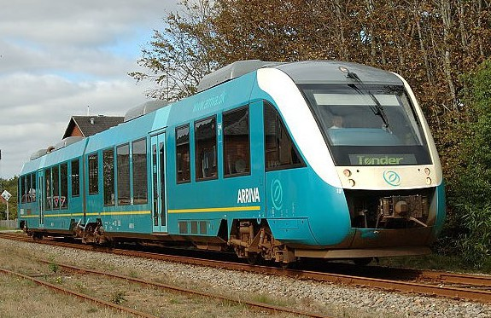
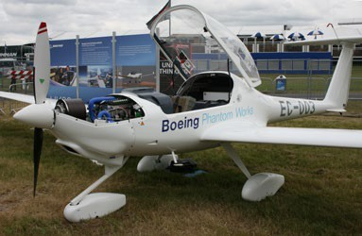
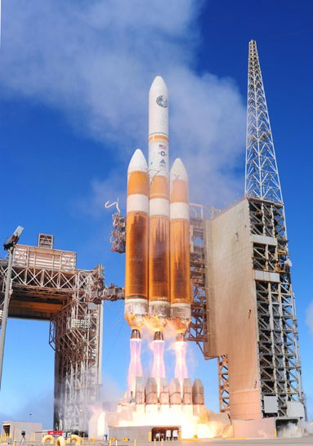
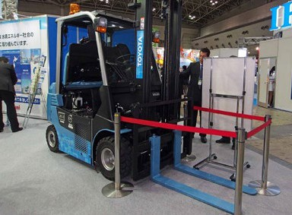
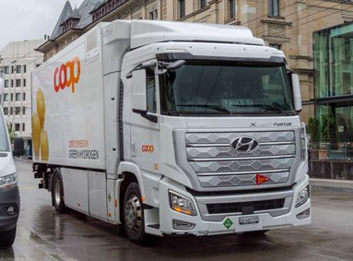
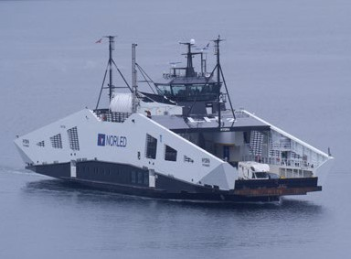
Scenariusz nr 4 // POZIOM PODSTAWOWY // Wodór w transporcie
NAUCZYCIEL
KARTA WIEDZY //
Inne pojazdy napędzane wodorem
AUTOBUS
POCIĄG
SAMOLOT
RAKIETA
Źródło: https://pl.wikipedia.org/wiki/Solaris_Urbino_12_hy- drogen
Źródło: https://en.wikipedia.org/wiki/Alstom_Coradia_LINT
Źródło: https://en.wikipedia.org/wiki/Hydrogen_vehicle
WÓZEK WIDŁOWY
CIĘŻARÓWKA
PROM
Źródło: https://en.wikipedia.org/wiki/Hydrogen_vehicle
Źródło: https://en.wikipedia.org/wiki/Fuel_cell_forklift
Źródło: https://en.wikipedia.org/wiki/Fuel_cell_vehicle
Źródło: https://en.wikipedia.org/wiki/MF_Hydra

Slide 16
Scenariusz nr 4 // POZIOM PODSTAWOWY // Wodór w transporcie
NAUCZYCIEL
ŹRÓDŁA DANYCH
Transport kluczem do rozwoju technologii wodorowych w Polsce, wodor2030.pl, https://h2wielkopolska.pl/wp-content/uploads/2021/02/ZDG_TOR_Transport_ kluczem_do_rozwoju_technologii_wodorowych.pdf,
How and hrs works, Air Liquide, https://h2me.eu/about/how-an-hrs-works/,
Hydrogen’s Role in Transportation, U.S. Department of Energy, https://www.energy.gov/eere/vehicles/articles/hydrogens-role-transportation
R. Wurster, J. Schindler, Solar and wind energy coupled with electrolysis and fuel cell, Handbook of Fuel Cells, Volume 3, Wiley 2003,
https://ourworldindata.org/emissions-by-sector
MATERIAŁY UZUPEŁNIAJĄCE:
1. Net Zero Roadmap: A Global Pathway to Keep the 1.5 °C Goal in Reach, International Energy Agency,
https://www.iea.org/reports/net-zero-roadmap-a-global-pathway-to-keep-the-
-15-0c-goal-in-reach,
Hydrogen Applications in Heavy-Duty Transportation, 2021 HEAVENN Report Green Planet Real Estate B.V.,
Filling up with H2, Hydrogen mobility starts now, https://h2.live/en/,
European Alternative Fuels Observatory, https://alternative-fuels-observatory.ec.europa.eu/.
WIEDZA O WODORZE
Strategia Bezpieczeństwa Technologii Wodorowych w Polsce na lata 2023-2030
https://itech.lukasiewicz.gov.pl/wp-content/uploads/2024/03/Strategia-bezpieczenstwa-technologii-wodorowych-w-Polsce-na-lata-2023-2030.pdf
Bezpieczeństwo w technologiach wodorowych
https://itech.lukasiewicz.gov.pl/2023/10/11/bezpieczenstwo-w-technologiach-wodorowych-w-8-raportach/
H₂: Opinie i preferencje Polek i Polaków
https://itech.lukasiewicz.gov.pl/2023/05/10/h2-opinie-i-preferencje-polek-i-polakow/
Wodór w Polsce w perspektywie 2030+ https://itech.lukasiewicz.gov.pl/2023/06/09/wodor-polsce-w-perspektywie-2030/

Slide 17
Projekt dofinansowany ze środków budżetu państwa, przyznanych przez Ministra Edukacji i Nauki w ramach Programu „Społeczna odpowiedzialność nauki II”

